Slide 1
第八章 运动和力
第一节：牛顿第一定律
旺茂一中物理科 覃健平

Slide 2
本节课知识点：
知识点一：阻力对物体运动的影响
知识点二：牛顿第一定律
知识点三：惯性

Slide 3
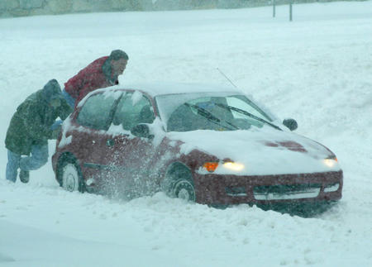
知识点一：阻力对物体运动的影响
观察：
对陷入雪地里的汽车施加水平的推力，汽车就沿水平方向运动了。

Slide 4
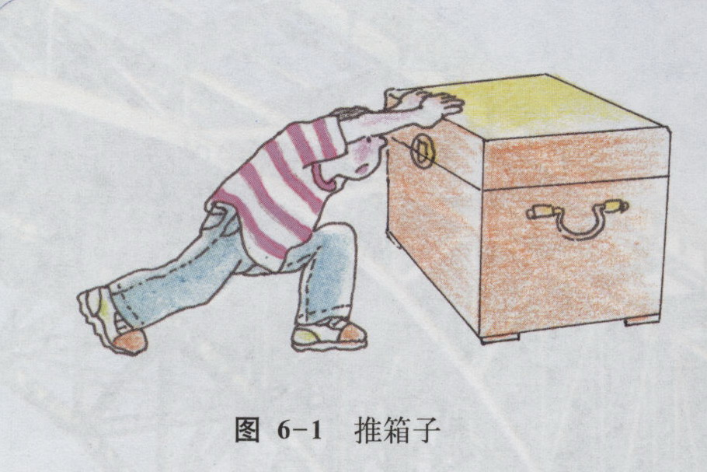
F
对静止的木箱施加一个水平方向的推力，木箱沿水平方向运动，撤去推力后，木箱停了下来。

Slide 5
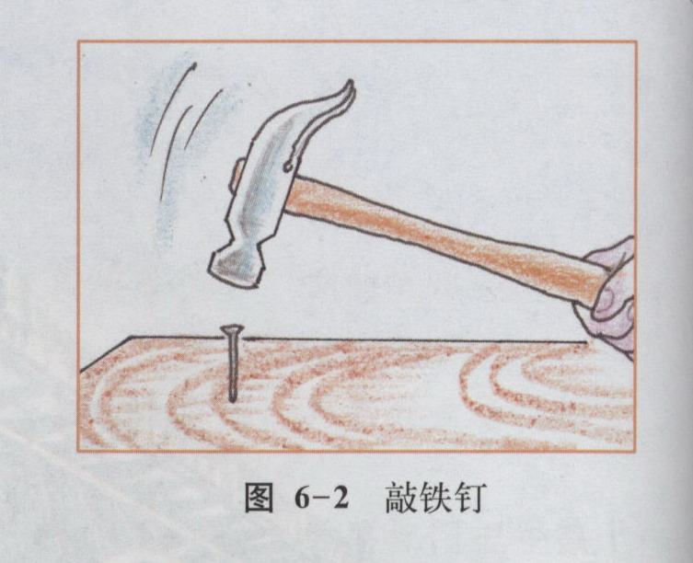

用铁锤敲击钉子，钉子向下运动陷入木板。停止敲击，钉子就不再下陷。

Slide 6

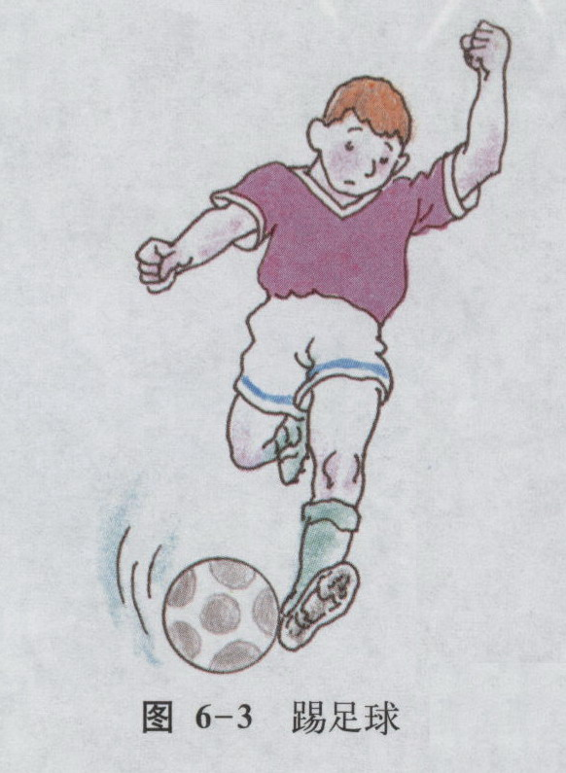
踢出去的足球，虽然会继续“飞行”，但它总是会停下来的。

Slide 7

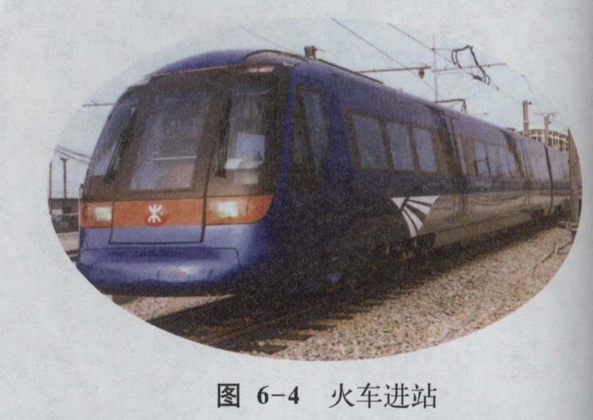
关闭了发动机的火车，虽然继续运行，但是最后也将停下来。

Slide 8
物体的运动需要力的作用，若不受力物体就不会动或停止运动？
你认为正确吗？

Slide 9
以上例子是否可以这样归纳
静止的物体若没有力的作用是运动不起来，说明物体不受力的作用，就不能运动。
运动的物体若去掉推力后就会停下，说明物体不受力的作用，就不能运动。
你是否也是这样认为??

Slide 10
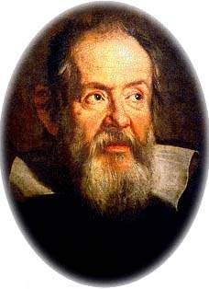
伽利略
(Galileo,1564-1642)
爱因斯坦：伽利略的发现以及他所应用的科学的推理方法是人类思想史上的最伟大的发现之一，而且标志着物理的真正开端。

Slide 11
伽俐略认为：
维持物体运动需要力吗？
物体的运动并不需要力来维持，运动之所以会停下来，是因为受到了摩擦阻力。即：
力是改变物体运动状态的原因。

Slide 12
实验探究:阻力对物体运动的影响
实验目的:研究同一物体在阻力大小不同的表面上运动的距离。
实验器材：小车、斜面、木板、棉布、毛巾
实验方法：控制变量法
控制条件：使小车进入水平面时具有相同的水平初速度。）
控制方法：同一斜面、同一高度、静止下滑。
改变条件：阻力大小
改变方法：用不同物体表面(毛巾、棉布、木板）

Slide 13
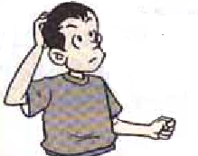
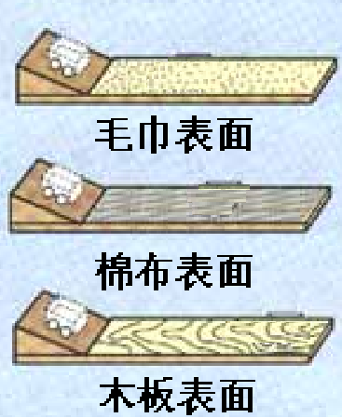
让我们来探究一下吧
阻力对物体运动的影响
条件控制：
斜面的同一高度
使小车到达水平面时速度相同

Slide 14
研究阻力对物体运动的影响
表面状况 | 阻力大小 | 小车运动距离
毛巾 | 大 | 近
棉布 | 小 | 远
木板 | 很小 | 更远
绝对光滑 | 0 | 无限远

Slide 15
结论：平面越光滑，小车运动的距离越远，这说明小车受到的阻力越小，速度减小得越慢。
4、伽利略实验结论
推理：如果运动物体不受力，它将会 以恒定不变的速度，永远运动下去。

Slide 16
5、伽利略通过实验得出的观点：
如果表面绝对光滑，物体受到的阻力为零，速度不会减慢，将以恒定不变的速度永远运动下去。

Slide 17
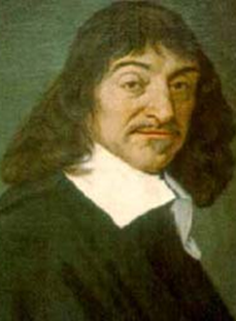
6、笛卡儿补充了伽利略的认识，指出：如果运动物体，不受任何力的作用，运动物体不仅速度大小不变，而且运动方向也不会变，将沿原来的方向匀速运动下去。

Slide 18
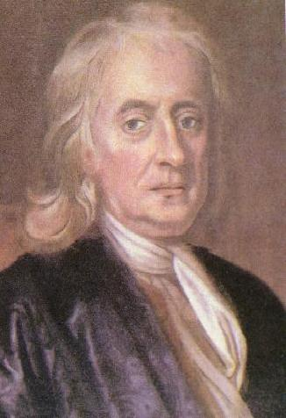
牛顿（英国）
Newton
1642-1727
艾萨克·牛顿爵士：是历史上曾出现过的最伟大、最有影响的科学家，同时也是物理学家、数学家和哲学家，晚年醉心于炼金术与神学。他在1687年7月5日发表的不朽著作《自然哲学的数学原理》里用数学方法证明了宇宙中最基本的法则——万有引力定律和三大运动定律。这四条定律构成了一个统一的体系，被认为是“人类智慧史上最伟大的一个成就”，由此奠定了之后三个世纪中物理世界的科学观点，并成为现代工程学的基础。牛顿为人类建立起“理性主义”的旗帜，开启工业革命的大门。牛顿逝世后被安葬于威斯敏斯特大教堂，成为在此长眠的第一个科学家。

Slide 19
英国科学家牛顿总结了伽利略等人的研究成果，概括出一条重要的物理规律：
——牛顿第一定律
知识点二、牛顿第一定律
1、牛顿第一定律内容：一切物体在没有受到力的作用时，总保持静止状态或匀速直线运动状态。这就是著名的牛顿第一定律。

Slide 20
2、牛顿第一定律的理解
A、“一切物体”说明该定律对于所有物体都普遍适用的，不是特殊现象。

Slide 21
2、牛顿第一定律的理解
B、“没有受到力的作用”是该定律成立的条件。
由于不受力的物体是不存在的；故应理解为:受的各力的合力为0,即:F_{合}=0。或者理想情况：物体确实没受力的作用。

Slide 22
2、牛顿第一定律的理解
C 、“或”是指：两种状态必居其一，不能同时存在。
不受力
原来静止————保持静止
不受力
原来运动—————作匀速直线运动

Slide 23
2、牛顿第一定律的理解
D、由于不受力的情况实际是不存在的，所以牛顿第一定律并不是完全通过实验得出的。所以：牛顿第一定律不是实验定律，而是在大量实验事实的基础上，通过进一步的科学推理推理概括出来的，但由此推出的结论，经实践检验是正确的。因此不能用实验来直接验证。

Slide 24
2、牛顿第一定律的理解
E、由牛顿第一定律可知：一切物体都有保持运动状态不变的性质，说明运动不需要力来维持，原来运动的物体，不受任何外力时，将保持匀速直线运动状态；原来静止的物体，不受任何外力时，将保持静止状态。 因此：力不是维持物体运动的原因，而是改变物体运动状态的原因。

Slide 25
知识点三、惯性
1、惯性：一切物体都有保持原有运动状态不变的特性叫做惯性。牛顿第一定律也叫惯性定律。
原来静止的物体具有保持静止状态的性质。
原来运动的物体具有保持运动状态的性质。

Slide 26
2、对惯性的理解
（1）一切物体在任何情况下都具有惯性。
（2）物体惯性的大小只与物体质量有关。质量越大，惯性越大。而与物体的运动快慢、是否受力等因素无关。
（3）惯性是物体本身固有的属性，只有大小没有方向，它不是力，只能说物体“具有”惯性，不能说物体“受到”惯性。

Slide 27
3、解释惯性现象的基本步骤
（1）、明确研究对象原来是静止的还是运动的。
（2）、由于什么原因发生了什么变化。
（3）、研究对象由于具有惯性，将保持原来的运动状态。
（4）、出现看到的现象。

Slide 28
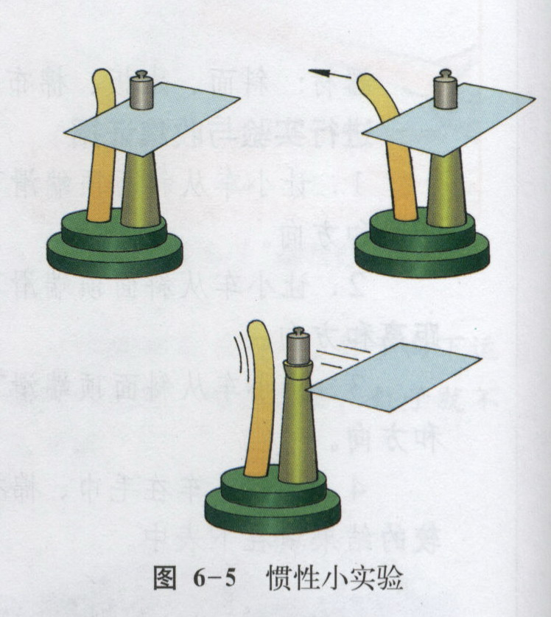
观察实验
原来的砝码和纸片都处于什么状态？
后来硬纸片被弹走，砝码呢？
砝码由于具有惯性，仍然保持原来的静止状态不变，却没有被弹走。

Slide 29
原来的小车和小球都处于什么状态？
后来小车遇到障碍物停下来，小球呢？
小球由于具有惯性，保持原来的运动状态不变，仍然要向前运动。

Slide 30
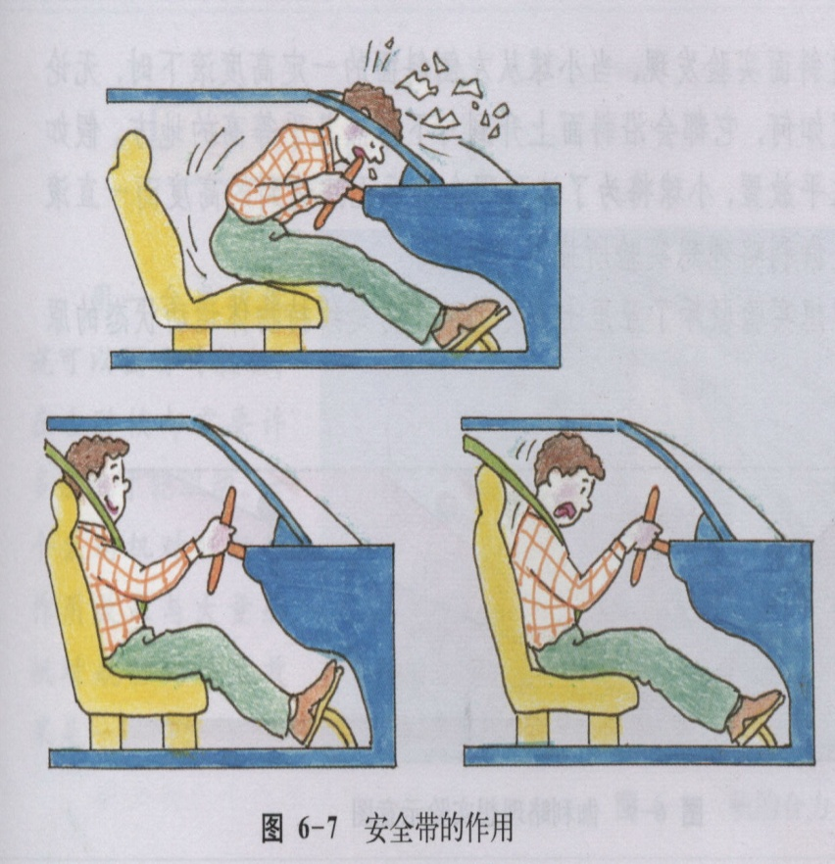
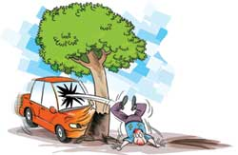
4、惯性的利用或防止
防止惯性：是指惯性对人有害……
①、为了防止紧急刹车时，司机由于惯性被撞伤，司机和前排乘客必须使用安全带。

Slide 31
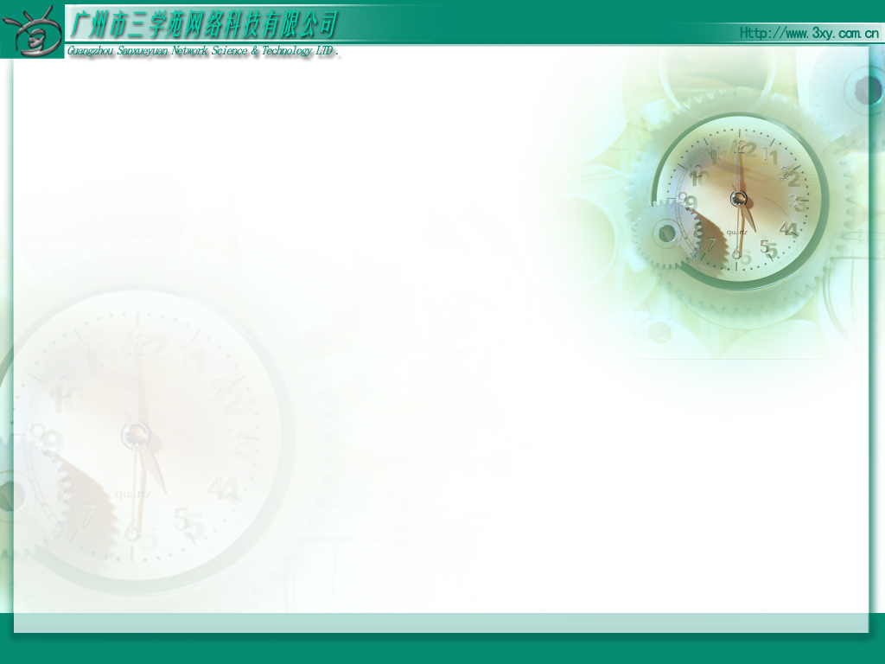
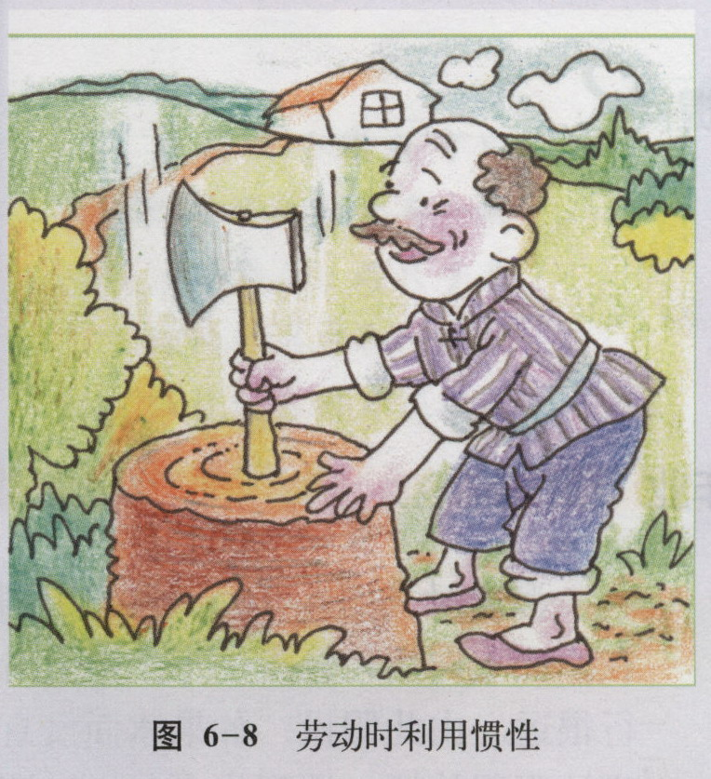
4、惯性的利用或防止
利用惯性：是指惯性对人有利……
②、斧头松了，用手柄的下端撞击树墩，斧头在惯性的作用下继续向下运动，斧头就被套紧了。

Slide 32
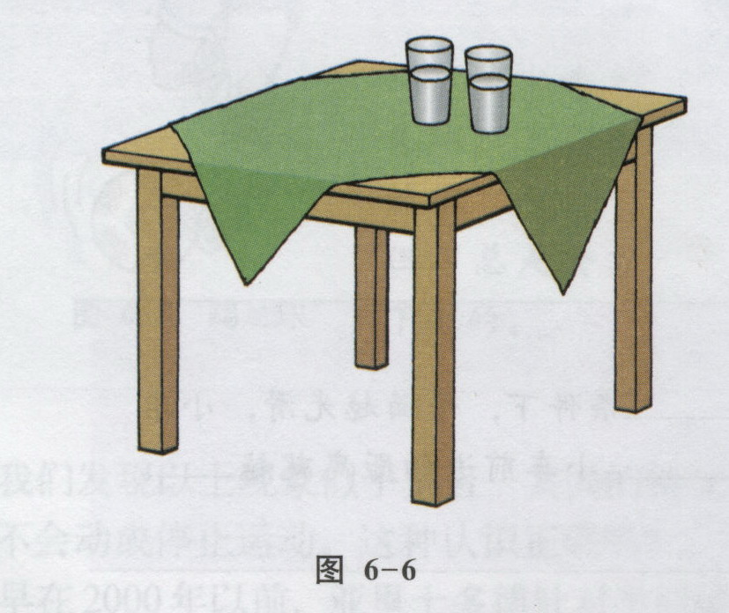
迷你实验室
在光滑的桌面上铺有化纤桌布，桌布上放置盛有水的塑料杯两个。
当猛地将桌布从桌面拉走时，塑料杯会随之运动吗？
拉力在什么方向时，杯子移动的距离最小？

Slide 33
1、篮球投篮时，手已离开篮球，球为什么还能继续飞向篮框？
2、下列哪些现象是利用惯性的（ ）
A、拍打衣服时，灰尘脱离衣服
B、司机和前排的乘客要系安全带
C、洗完手后，用力甩掉手的水滴
D、跳远运动员起跳前要尽力助跑
A C D

Slide 34
3、火车在长直轨道上匀速行驶,
坐在门窗密闭的车厢内的一人将手中的钥匙相对车竖直上抛,钥匙将落在（ ）
A.手的后方 B.手的前方
C.落在手中 D.无法确定
C

Slide 35
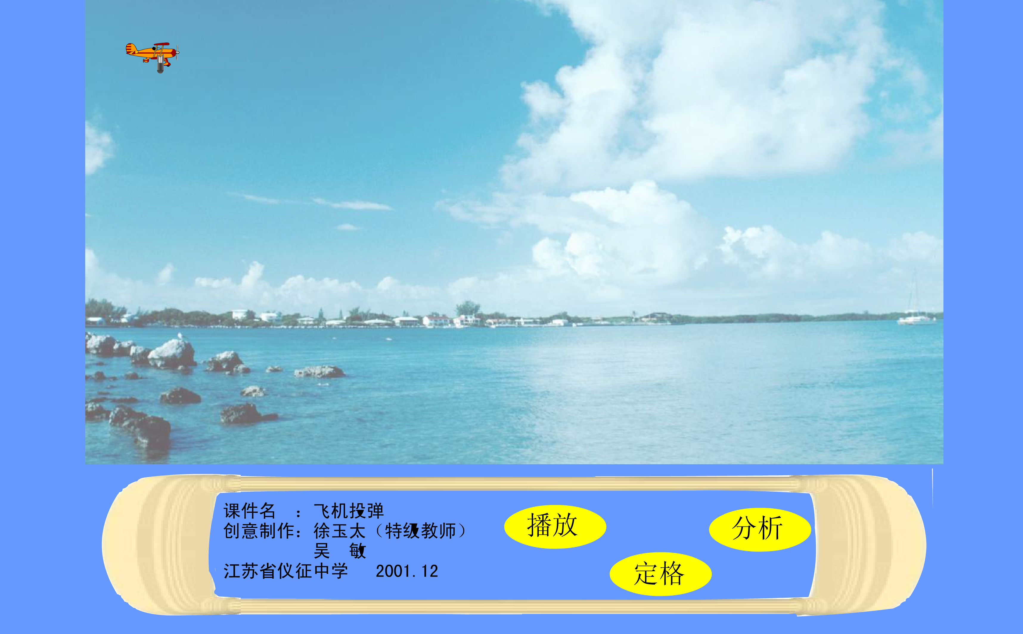
4：飞机投弹：
要想击中地上的目标，飞机应当飞到目标上空再投弹，还是提前一段距离？为什么？

Slide 36
5、用绳子拴住一个小球在光滑的水平面上做圆周运动，当绳子突然断裂，假设小球突然不受任何力时，小球将 ( )
A、保持原来的圆周运动状态
B、保持绳断时的速度做匀速直线运动
C、小球运动速度迅速减小
D、以上三种情况都有可能
B
6、牛顿第一定律是 ( )
A、是通过斜面小车实验直接得到的结论
B、只是通过理论分析得出的规律
C、只是通过日常生活得出的规律
D、是在实验的基础上，经过分析推理得出的结论
7、下列运动一定要施力的有 ( )
A、物体做曲线运动 B、物体做匀速直线运动
C、物体处于静止 D、物体处于高速运动状态
D
A

